Slide 1
Projeto FrontEnd - Leia Comigo
Por Lucas Matheus Henrique Oliveira Silva

Slide 2
Contexto
O hábito da leitura tem sido cada vez menos presente na vida das pessoas, em especial nas novas gerações. A facilidade de acesso a conteúdos audiovisuais e a falta de incentivo à leitura desde a infância são alguns dos fatores que contribuem para esse cenário. Por outro lado, a literatura é um patrimônio cultural da humanidade e a leitura é um exercício fundamental para o desenvolvimento intelectual e emocional dos indivíduos.
Com o avanço das tecnologias digitais, tem se tornado cada vez mais fácil o acesso a livros de literatura, em especial aqueles que são de domínio público. No entanto, muitas vezes esses livros são disponibilizados de forma pouco atrativa para as novas gerações, que preferem conteúdos mais visuais e interativos.

Slide 3
Problema
O problema que se busca resolver com este projeto é a falta de um ambiente digital que torne a leitura de livros de literatura, reviews, podcasts e artigos mais acessível e atrativa para as novas gerações, ao mesmo tempo em que se valorize o patrimônio cultural da humanidade representado pelos livros de domínio público.

Slide 4
Público-alvo
O público-alvo deste site são jovens e adultos que tenham interesse em literatura através de uma interface mais amigável, utilizando-se conteúdos audiovisuais e interativos. Além disso, o site também pode ser utilizado por pais e educadores que desejam incentivar a leitura nas novas gerações. Segundo a Agência Brasil, o Brasil perdeu mais de 4,6 milhões de leitores

Slide 5
Requisitos não funcionais
RF-01: O site deve ser publicado em um ambiente acessível publicamente na Internet (Repl.it, GitHub Pages, Heroku);
RF-02: O site deverá ser responsivo permitindo a visualização em um celular de forma adequada;
RF-03: O site deve ter bom nível de contraste entre os elementos da tela em conformidade;
RF-04: O site deve ser compatível com os principais navegadores do mercado (Google Chrome, Firefox, Microsoft Edge)

Slide 6
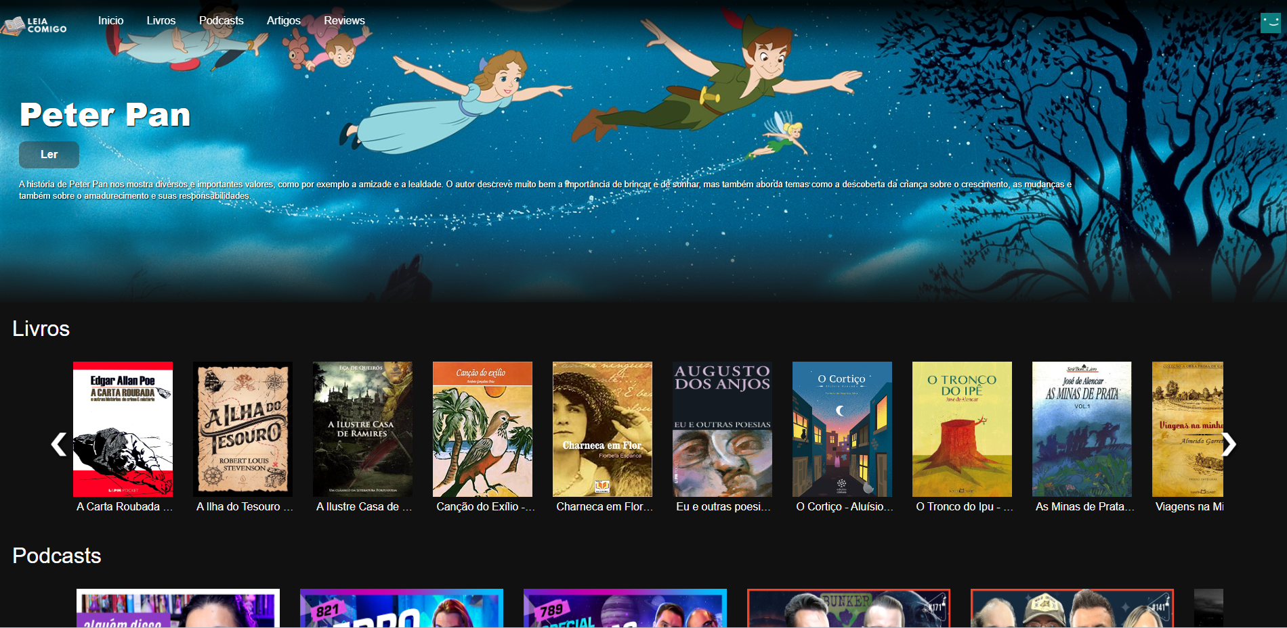
Layout do site

Slide 7
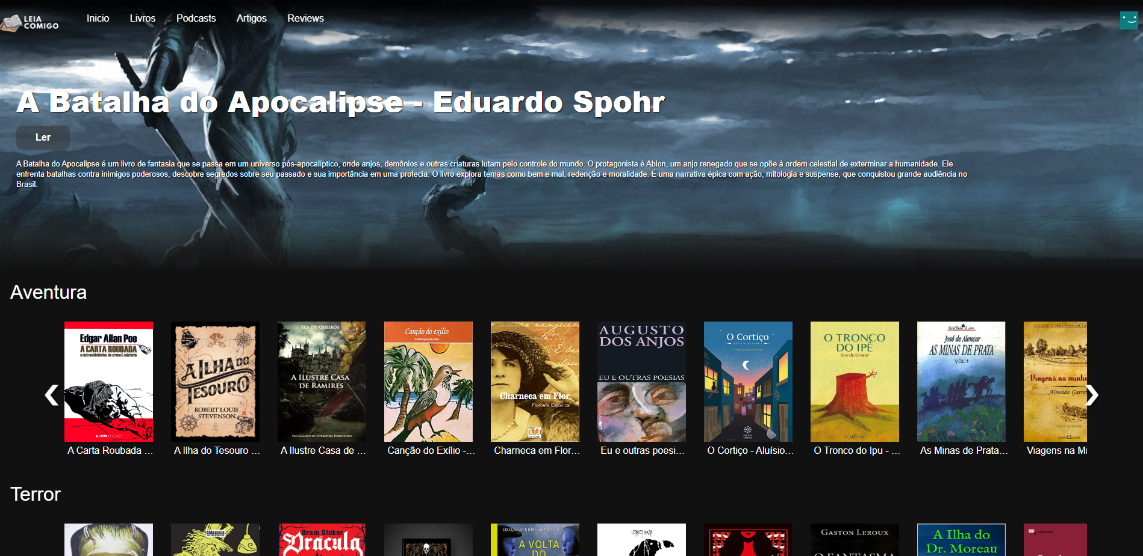
Página de Livros

Slide 8
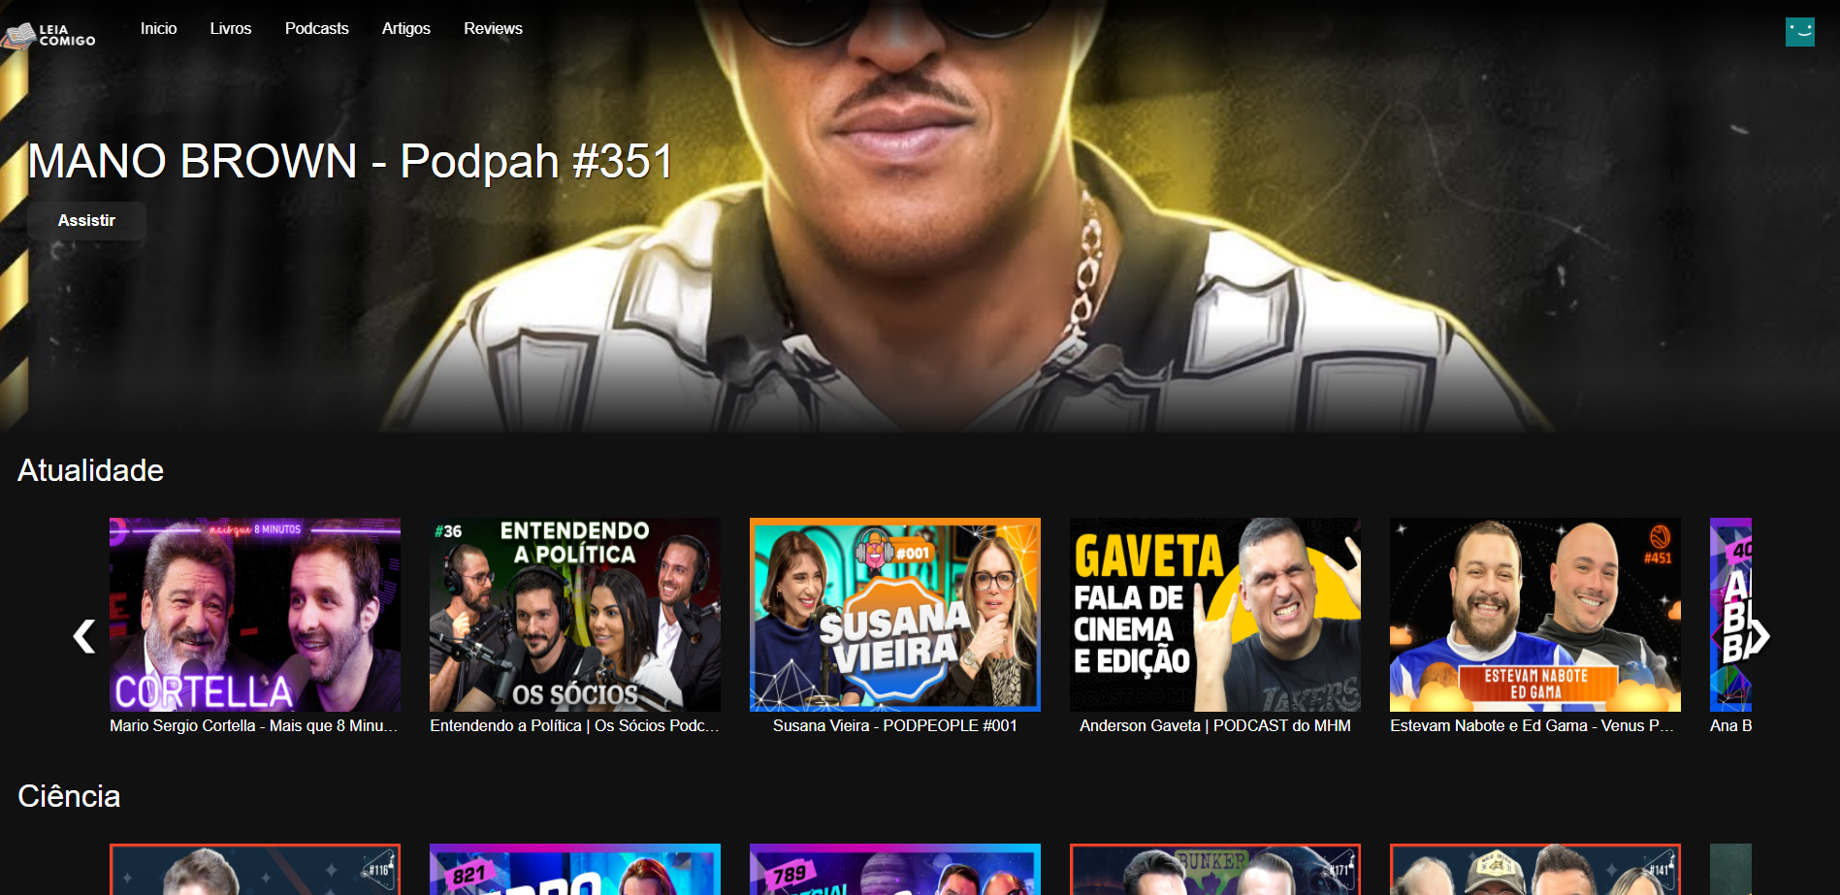
Página Podcasts

Slide 9
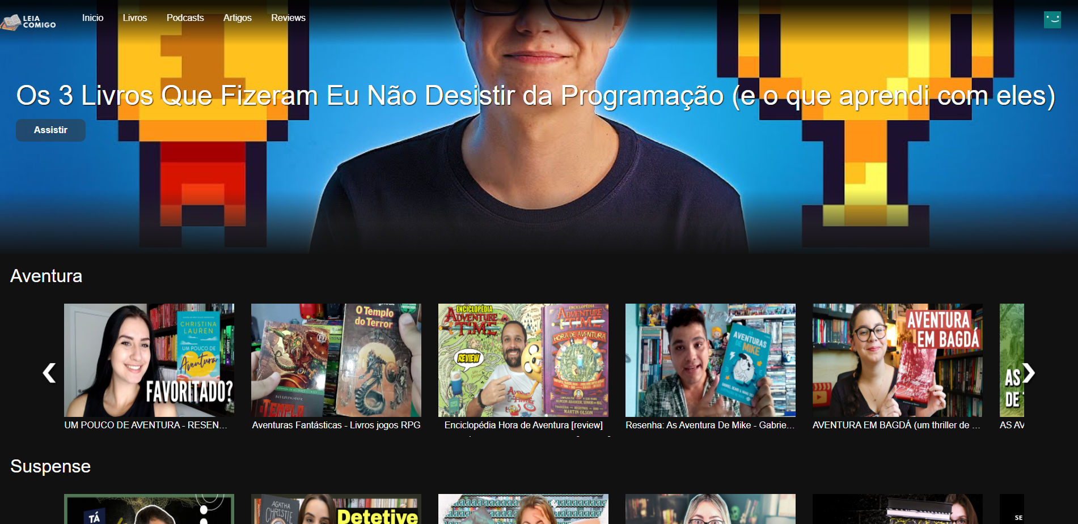
Página Podcasts

Slide 10
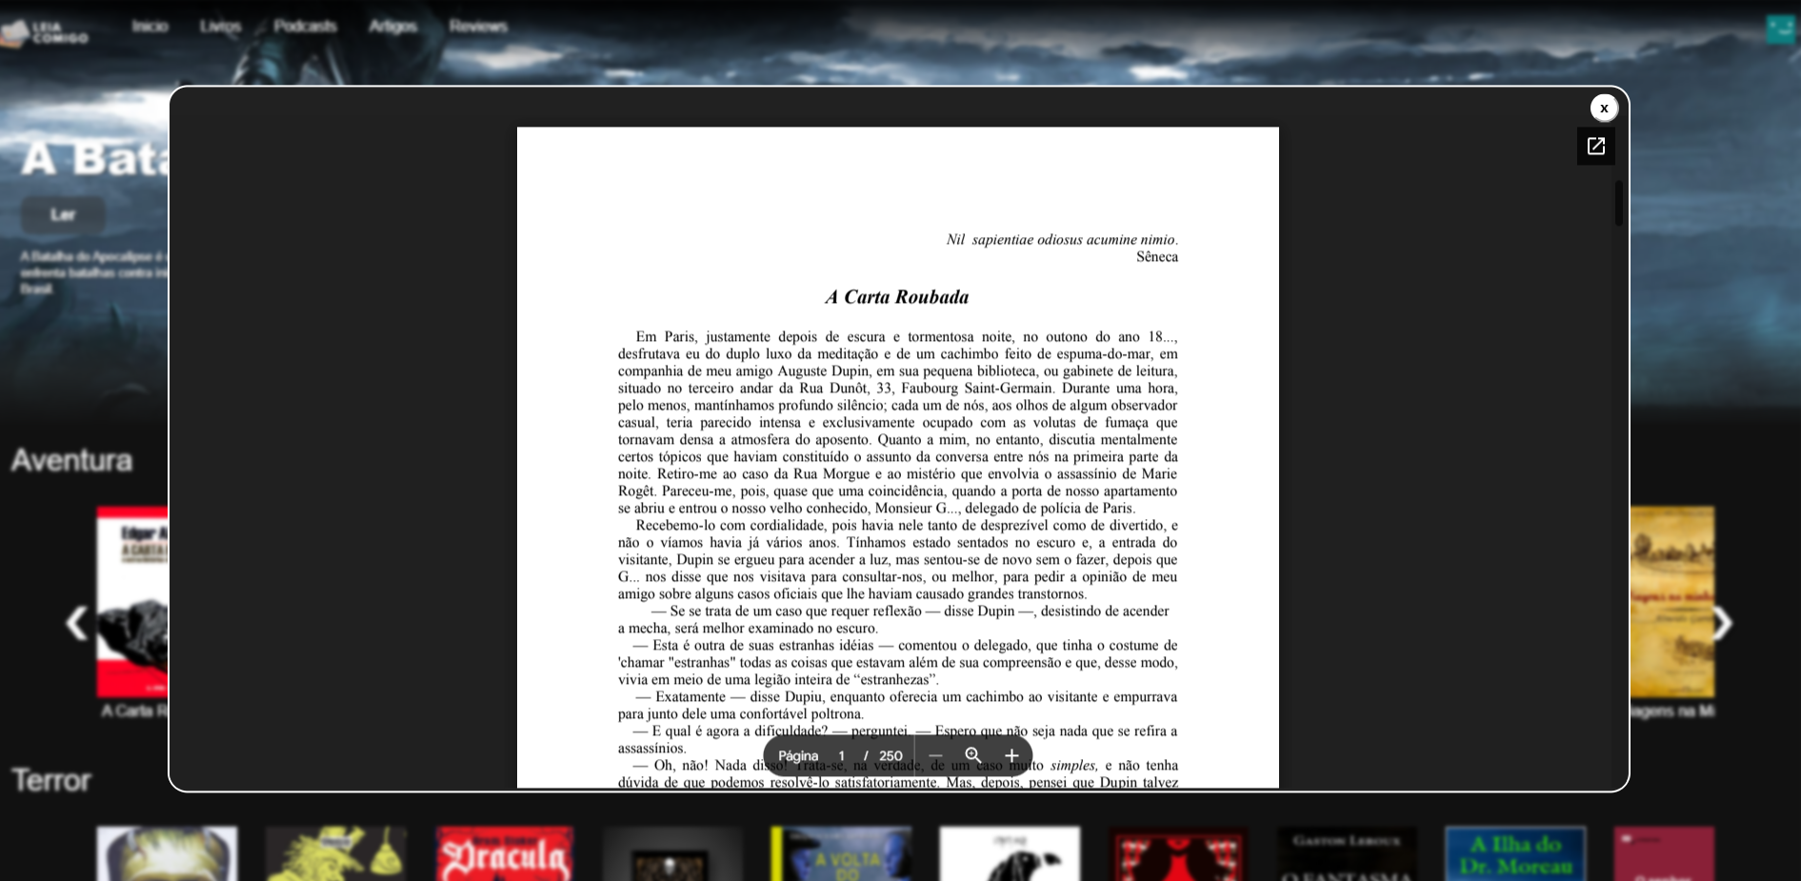
Modal de visualização de Livros/Artigos

Slide 11
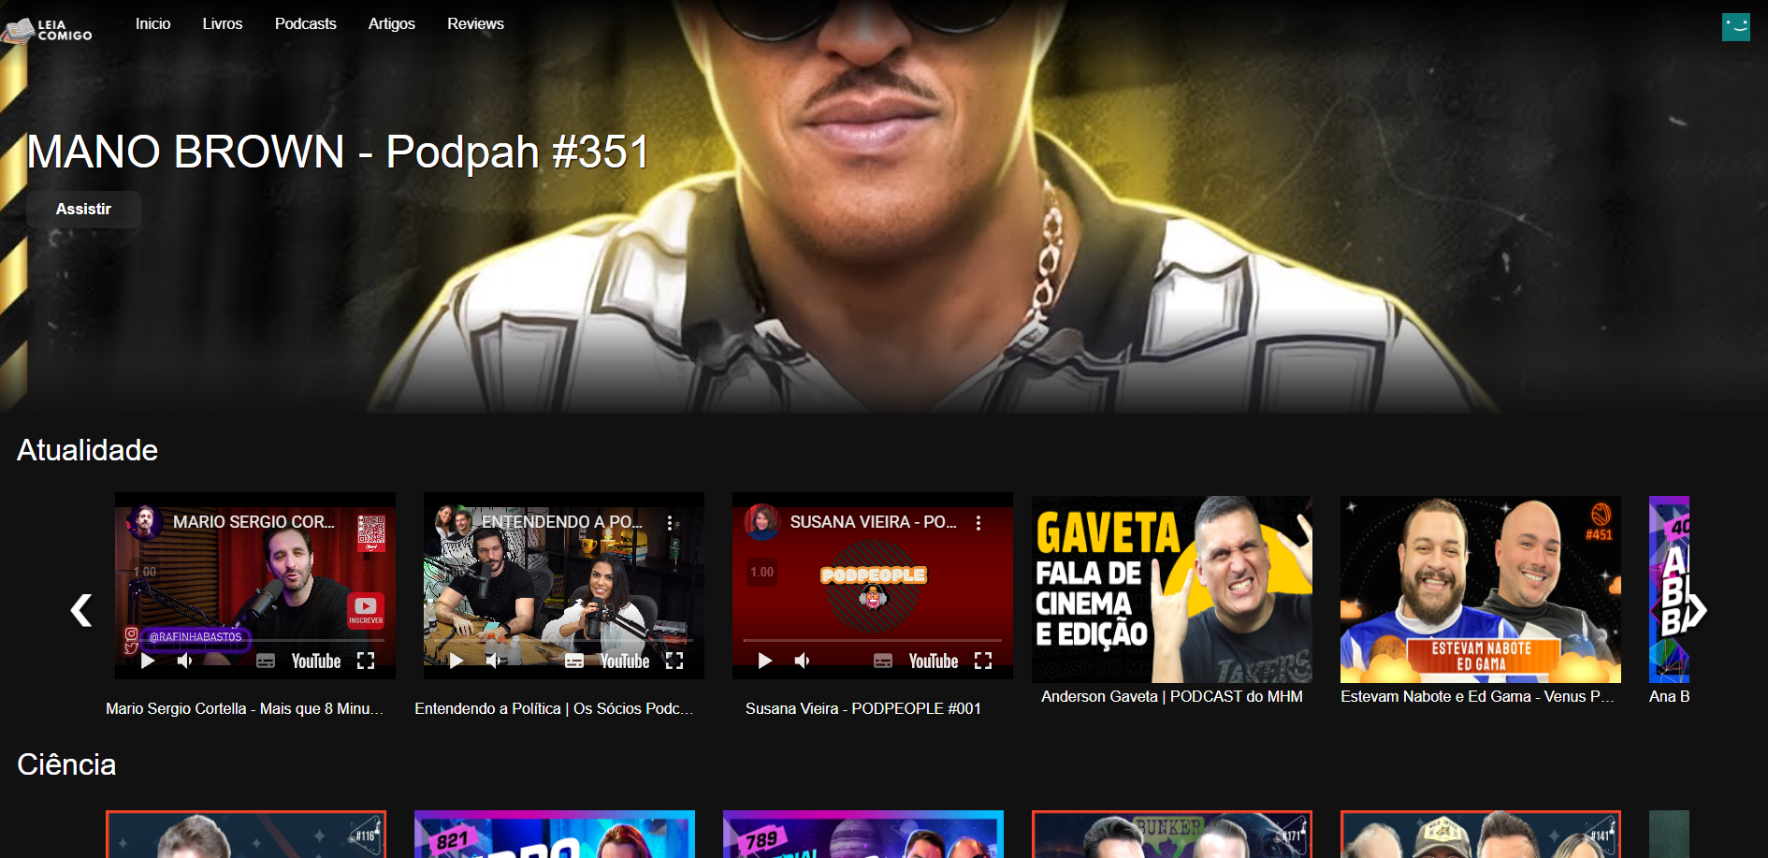
Visualização de Podcasts/Reviews

Slide 12
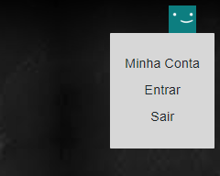
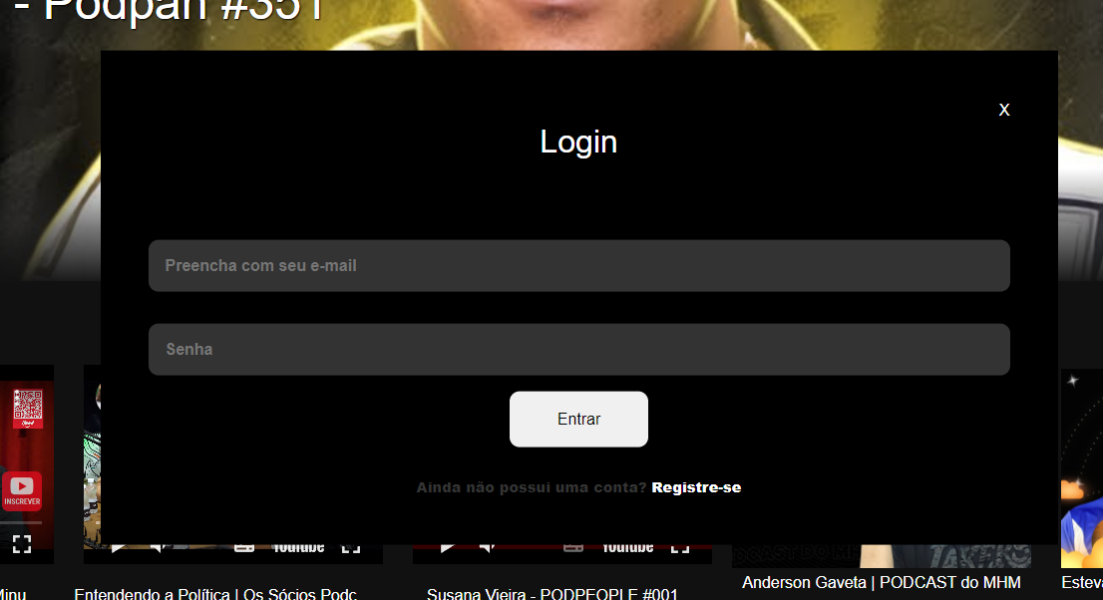
Funcionalidade de Login

Slide 13
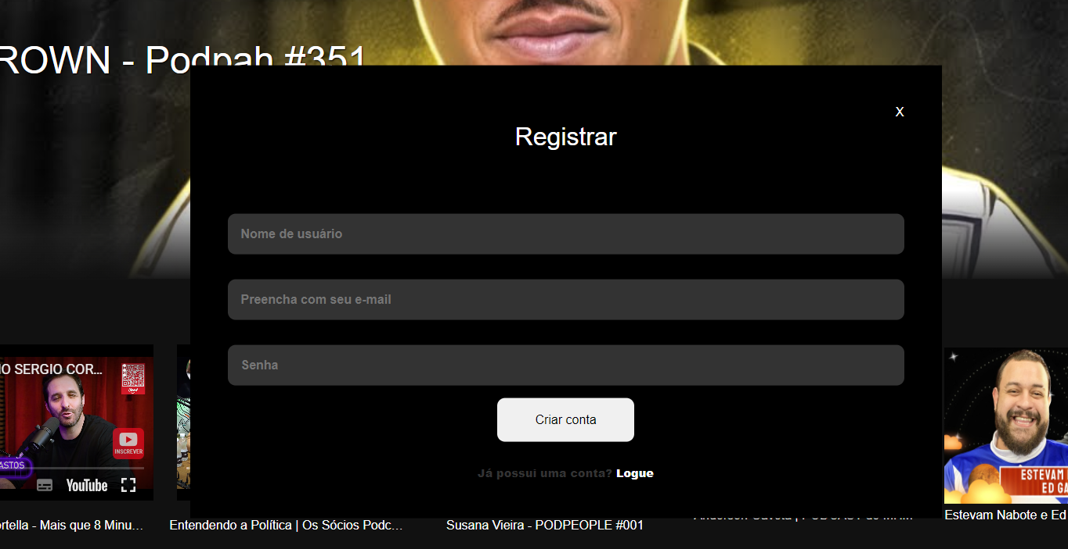
Cadastro no site

Slide 14
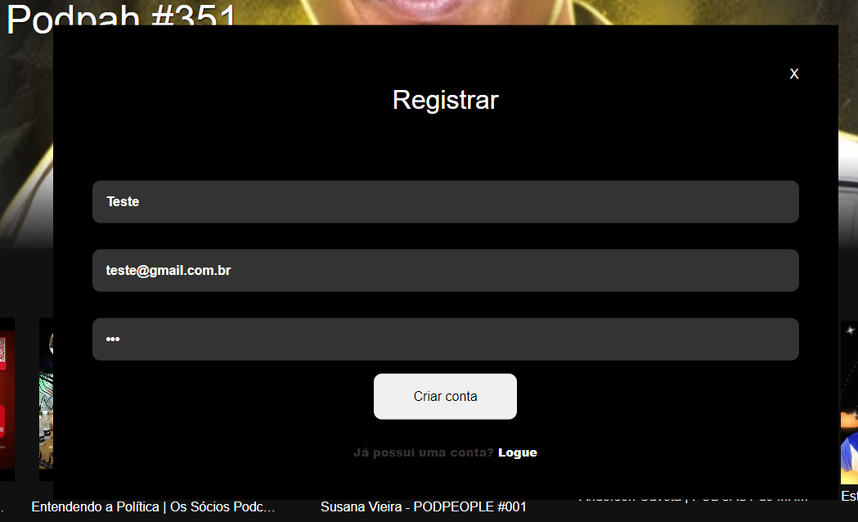
Cadastro no site

Slide 15
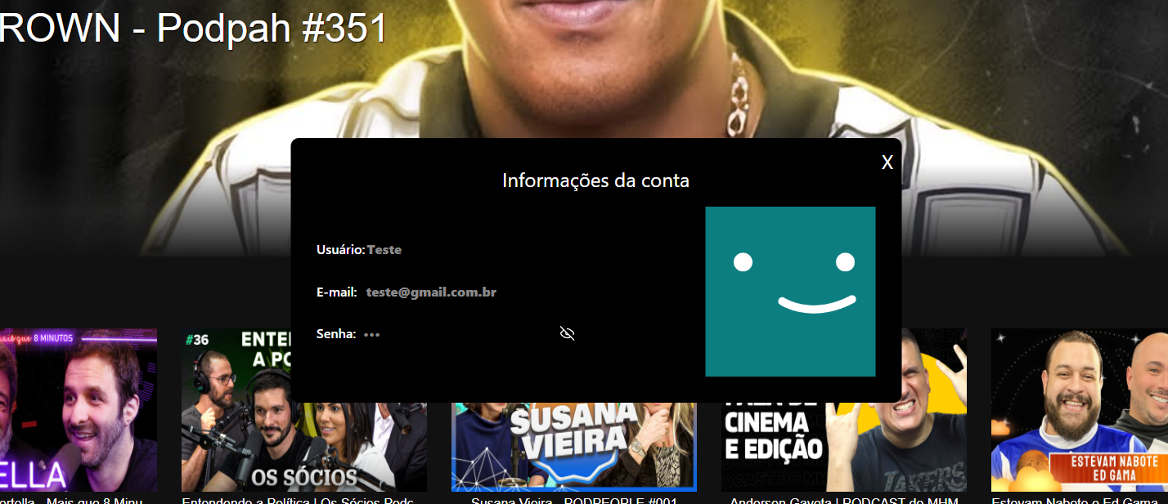
Login no site

Slide 16
Conclusão
Apesar dos desafios enfrentados durante o tempo de desenvolvimento do trabalho e da sobrecarga enfrentada pelos membros do grupo devido à saída de alguns integrantes, é gratificante concluir que essa experiência foi de grande aprendizado. Ao longo do processo, foi possível adquirir conhecimentos significativos em HTML, CSS e JavaScript, ampliando assim a habilidade técnica de cada membro.
Embora tenhamos lidado com restrições de tempo, o resultado final do site superou as expectativas, sendo extremamente satisfatório para todos os envolvidos. O empenho e a dedicação demonstrados ao longo do projeto foram recompensados ao vermos a criação ganhar forma e se tornar funcional.
Embora o prazo tenha sido apertado, é importante reconhecer que, mesmo com a falta de tempo para implementar todas as funcionalidades planejadas, o grupo conseguiu alcançar um resultado de qualidade. Essa situação nos mostrou a importância do planejamento adequado e da gestão eficiente dos recursos disponíveis.
Além disso, a colaboração e a sinergia entre os membros do grupo foram essenciais para superar os obstáculos enfrentados. A troca de conhecimentos e a divisão de tarefas permitiram que todos pudessem contribuir com suas habilidades e experiências individuais, tornando o projeto mais enriquecedor.
O resultado final do site atingiu as metas estabelecidas, e embora a falta de tempo tenha limitado a implementação de algumas funcionalidades, o projeto foi concluído com sucesso e deixou uma base sólida para futuras melhorias e expansões.

